Slide 1

Ч. Дарвин эволюциялық теорияның негізін салушы

Slide 2

ЖОСПАР
Кіріспе
Эволюциялық ілім
Ч. Дарвин өмірі мен еңбектері
Қорытынды бөлім

Slide 3
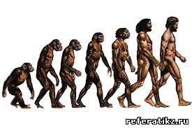
КІРІСПЕ
ЭВОЛЮЦИЯЛЫҚ ІЛІМ ДЕГЕНІМІЗ НЕ?
Эволюциялық ілім – тірі организмдердің эволюциялық дамуының себептері мен қозғаушы күштері, олардың механизмдері және жалпы заңдылықтары туралы ілім. Эволюциялық ілім биология ғылымының барлық салаларының жетістіктерін қорытындылай отырып, оның теориясы негізі болып саналады. Эволюциялық ілімнің дүниетанымдық көзқарастарды қалыптастырудағы маңызы зор.

Slide 4
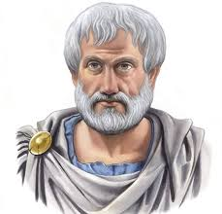
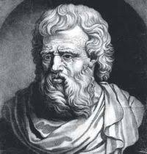
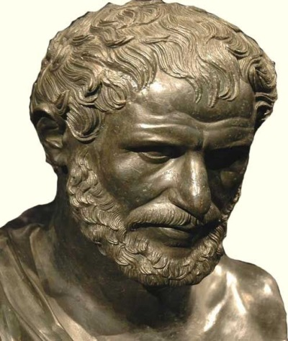
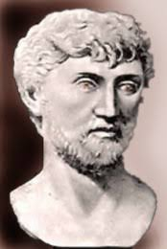
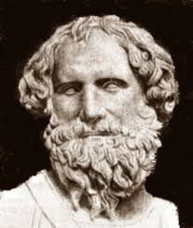
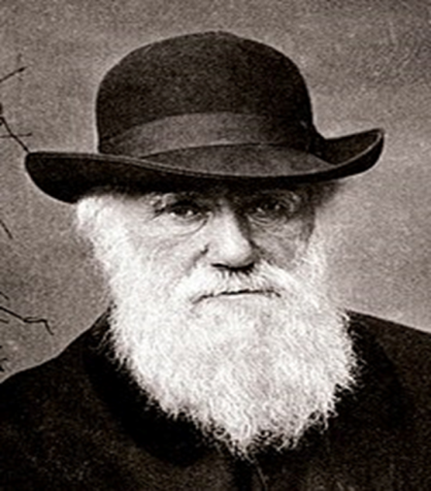
Эволюциялық ілімнің бастапқы қалыптасу кезеңі мына ғалымдардың еңбектерімен тығыз байланысты. Олар табиғаттың өзгеріп отыратындығын және организмдердің тарихи дамуы туралы жазды.
Аристотель
(б.з.д. 384-322жж.)
Гераклит
(544—483 жж.)
Демокрит
(370-460 жж.)
Чарльз Роберт Дарвин
(1809 - 1882)
Тит Лукреций
Эмпедокл

Slide 5


Чарльз Роберт Дарвин (1809 - 1882) –
ағылшын натуралисті, оның табиғи сұрыптау
теориясы биологиялық көптүрліліктің пайда
болуының революциялық негіздемесін берді.
Дарвин идеялары «Түрлердің шығу
тегі туралы» (1859) еңбегінде жарық көрді.
Оның түрлердің біртіндеп эволюциялық
дамуы туралы идеяны білдіретін ғылыми т
әсілі кең таралды және сонымен бірге,
алғашында өшпенділікпен қарсы алынды,
әсіресе, шіркеумен.

Slide 6
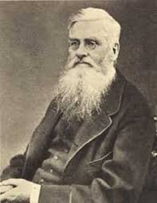
«Дарвинизм» атауы қалай
пайда болды?
Өзінің эволюциялық теориясының негізделерін ескере отырып, Ч.Дарвин өзінің «Табиғи сұрыптау жолымен түрлердің пайда болуы» атты еңбегінде келтіреді. А.Уоллес те осы тұжырымды қолдап, ол бұл туралы Ч.Дарвинге жазған хатында баяндайды. А. Уоллес Ч.Дарвиннің эволюция теориясында жасаған еңбегін ескеріп, оны «дарвинизм» деп атауды ұсынады.
Альфред Уоллес

Slide 7
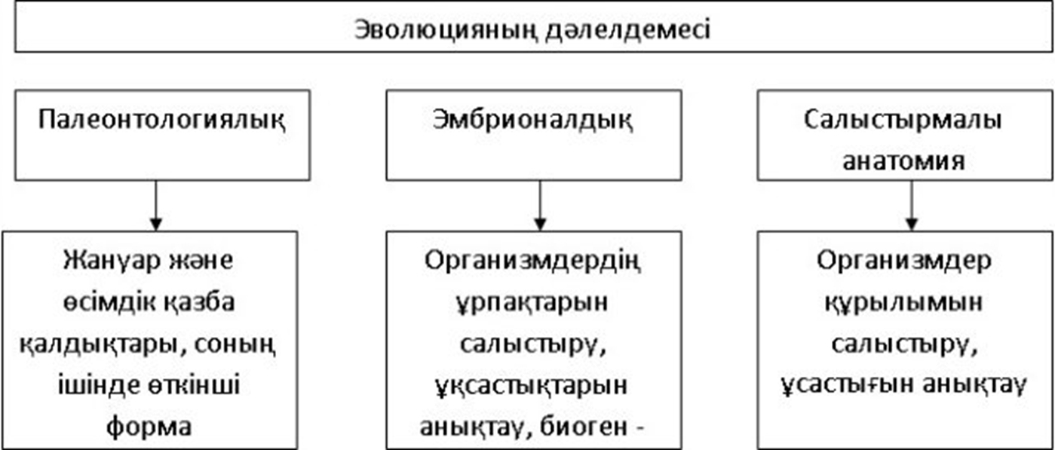
1859 жылы Ч.Дарвиннің эволюция теорияны қалыптастыруы Эволюциялық ілімнің ғылым негізін салды. Ол организмдер эволюциясының қозғаушы күшін ашты, яғни эволюция тұқым қуалаушылық өзгергіштіктің негізінде, тіршілік үшін күрес табиғи сұрыпталудың нәтижесінде жүзеге асатынын атап көрсетті.

Slide 8


Белгілердің өзгеру сипатына қарай Дарвин өзгергіштіктің екі типін ажыратты: анықталған және анықталмаған.
өзгергіштік
анықталған
анықталмаған

Slide 9
«Тіршіліктің үлкен сомасы— құрылысының алуантүрлілігімен іске асады».
Чарльз Роберт Дарвин

Slide 10

Қорытынды
Осылайша, Ч.Дарвин бірінші болып эволюцияның қозғаушы күштері табиғи сұрыптау және өзгергіштік деп дәлелдеп шықты. Осы негізде биологиялық мақсатқа жетушілік пен түрдің түзілу механизмдерінің себептерін нақты түсіндіріп, эволюцияның қозғаушы күші – табиғи сұрыпталу екендігіне көз жеткізді.

Slide 11
Пайдаланылған әдебиеттер
«Қазақстан»: Ұлттық энцклопедия 1998 жыл,X том
Википедия сайты
Биология 11 сынып «Алматы» баспасы, 2015 жыл

Slide 12

Назар аударғандарыңызға
Рахмет!

